Slide 1
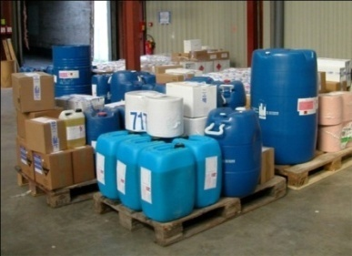
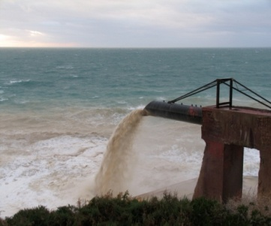
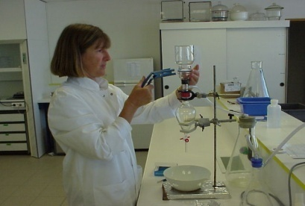
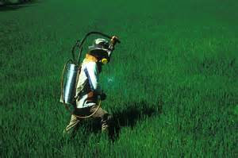
Ministère Délégué Chargé de l’Environnement
المملكة المغربية Royaume du Maroc
PROGRAMME DES NATIONS UNIES POUR L’ENVIRONNEMENT
PLAN D’ACTION POUR LA MEDITERRANÉE
Mise en place d’un Registre des Rejets
et Transfert de Matière Polluantes
‘’ Expérience Marocaine ‘’
RRTP Outil Novateur pour une industrie verte
Madrid 24-25 Novembre 2015
Point de contact RRTP
halim_zora@yahoo.fr
Mme Amina Halim
Chef de Service
Environnement et Santé

Slide 2
SOMMAIRE
Contexte et cadrage du PRTR
Mise en œuvre du RRTP
Approche méthodologique
Critères de choix des Unités industrielles
Déroulement de l’activité du RRTP
Déroulement des visites et Réalisation des enquêtes
Liste des produits chimiques
Base de données RRTP
RRTP : Quels Enjeux
Difficultés rencontrées
Recommandations générales et perspectives d’avenir.

Slide 3
Contexte et cadrage du PRTR
Consistance
Réalisation d’un Registre des Rejets et Transfert de Polluants (RRTP) émis par les unités industrielles, au niveau d’une zone pilote de la région du nord, dans le cadre du Programme d’Action pour la Méditerranée (Programme MED POL), pour l’année 2013.
Justificatif
Combler les lacunes de la première phase réalisée en 2008 et étaler ce reporting à d’autres villes de la côte méditerranéenne marocaines notamment la ville de Nador afin d’asseoir un outil de suivi des rejets et d’aide à la prise de décision.
Objectif Général
Adoption d’un système pilote d’auto-contrôle et de reporting des polluants industriels.
Analyse du contexte institutionnel et réglementaire national pour la mise en place d’un RRTP.
Sensibilisation et information sur le rôle du RRTP dans la maîtrise et la réduction des pollutions.
Formation sur les modalités de calcul des émissions et de transfert des matières polluantes.
Notes:
Le RRTP constitue un important outil de responsabilisation des entreprises, de lutte contre la pollution et de promotion du développement durable. Il s’inscrit dans la continuité de la Convention de 1998 sur l’accès à l’information, la participation du public au processus décisionnel et l’accès à la justice en matière d’environnement (Convention d’Aarhus).

Slide 4
Déroulement de l’activité du RRTP➔8 Etapes
SUR LE PLAN PROCÉDURAL
Sur le plan technique
1
RÉUNION DE COORDINATION
2
ATELIER NATIONAL
3
VISITE DES UNITÉS INDUSTRIELLES
5
ASSISTANCE TECHNIQUE
6
ESTIMATION DE LA POLLUTION
7
RENSEIGNEMENT DE LA BASE DE DONNÉES
8
4
IDENTIFICATION DES UNITES INDUSTRIELLES
ATELIER DE CLÔTURE
Constitution du comité de pilotage
Formation et sensibilisation
Critères de choix des unités
industrielles
Diagnostic des procédés
Renseignement formulaire MEDPOL
Choix de la méthode d’estimation
Application Web RRTP
Présentation des résultats
Notes:
Le RRTP sera établi en suivant les directives contenues dans les publication des document du MED POL ;
Inventaires des Unités Industriels et choix des UI pour l’expertise ;
Une liste des polluants sera développé en fonction des activités exercée par les entreprises sélectionner;
La périodicité de collecte des informations sera établie en fonction de leurs disponibilités et de leur fréquence de production;
Un accompagnement des unités industrielles à la mise en en œuvre (renseignement des canevas, utilisation de l’application)
Les résultats seront consigner dans un rapport d’expertise
Pour terminer, un atelier de clôture sera réalisé. Les résultats de l’étude seront présentés par le consultant.

Slide 5
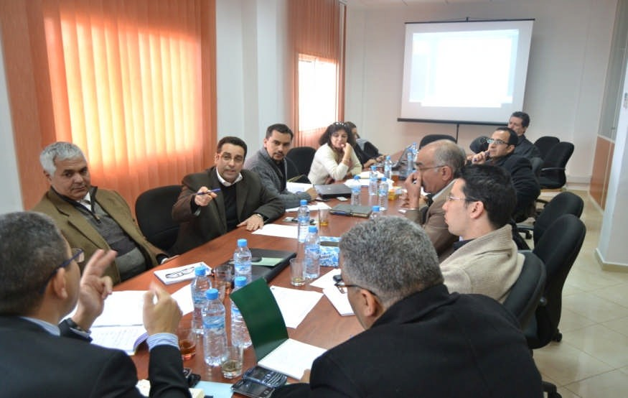
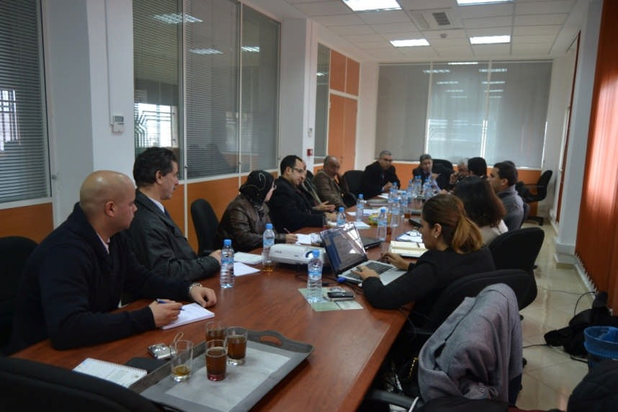
1/8➔Mise en place du réseau de coordination des activités pour la mise en œuvre du RRTP
Objectifs
– Identification des acteurs concernées au niveau régional par le RRTP ;
– Deux réunions de coordinations au niveau régional et local ;
– Mise en place du réseau de coordination des activités pour la mise en
œuvre du RRTP ;
– Identifications des sources d’information ;
– Collecte et préparation des données :
• Liste des unités industrielles
• Liste des secteurs d’activités
• Listes des produits chimiques
Réunion de coordination- Tanger
Etape 1 : Mise en place du réseau de coordination des activités pour la mise en oeoeuvre
du RRTP
Objectifs
– Identification des acteurs concernées au niveau régional par le RRTP ;
– Deux réunions de coordinations au niveau régional et local ;
– Mise en place du réseau de coordination des activités pour la mise en oeuvre
du RRTP ;
– Identifications des sources d’information ;
– Collecte et préparation des données :
• Liste des unités industrielles
• Liste des secteurs d’activités
• Listes des produits chimiques

Slide 6
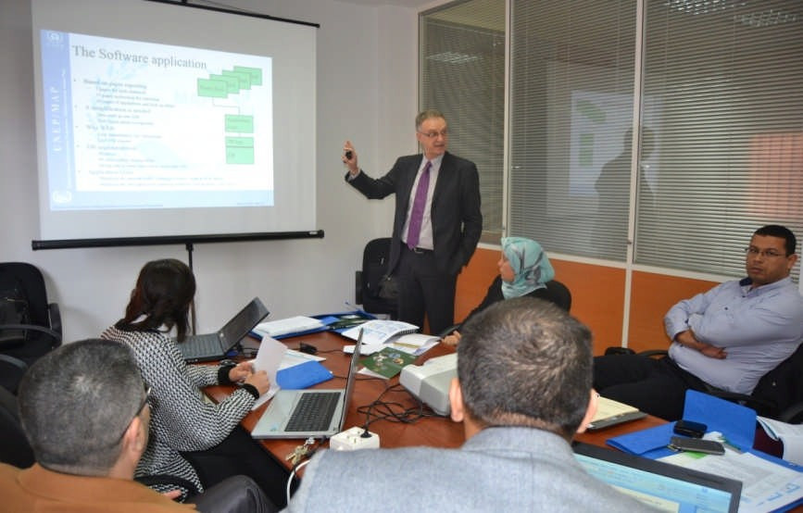
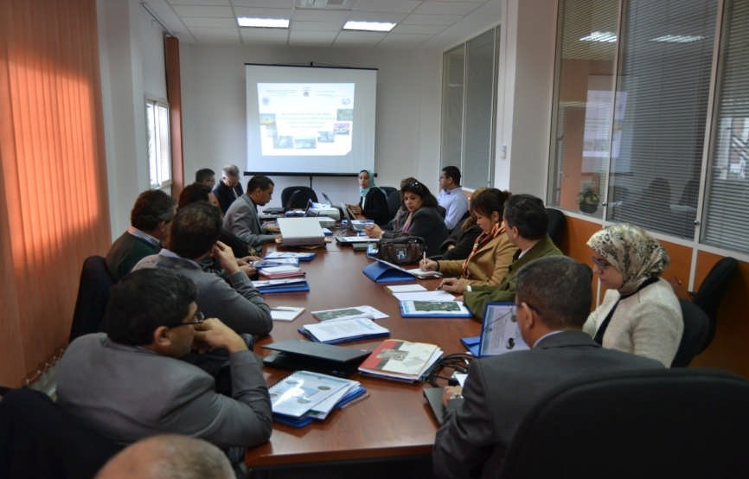
2/8➔ Atelier National
Objectifs:
– Promouvoir la mise en place du Registre des Rejets et des Transferts de Polluants
– Présenter du contexte et de la consistance de l’étude ;
– Présenter la méthodologie et les étapes de la réalisation de l’étude ;
– Concerter sur l’approche pour fédérer les industriels à coopérer dans le cadre du
RRTP ;
– Obtenir l’accord des unités industrielles à leurs participations au RRTP
– Formation des participants par l’expert international sur la mise en oeuvre du
RRTP et les méthodes d’estimation du RRTP
Etape 3 : Identification des unités industrielles
Critères de choix des Unités industrielles
Inventaire exhaustif des unités industrielles du commerce et de l’industrie;
Unités industrielles ayant participées au programme du FODEP;
Unités industriels ayant participées à l’IETMP de 2008;
La taille de l’unités industrielles ;
Le process, la nature des produits chimiques
Domaine d’activité
Des critères plus qualitatifs :
-Des entreprises ouvertes et communicantes
-Ayant un Système de Management Environnementale
Inventaire exhaustif des unités industrielles du ministère

Slide 7
3/8➔ Identification des unités industrielles
Approche méthodologique
Diagnostic du procédé de production ;
Lister et quantifier les produits chimiques utilisés et les émissions vers l’air, l’eau et le sol ;
Choisir les produits pour lesquels l’entreprise fera un reporting (en utilisant l’imprimé
du MEDPOL) ;
Remplir le formulaire pour les produits identifiés ;
Assister les entreprises pour la mise en œuvre du RRTP.
Recueil d’une base de donnée de
plus de 200 Entreprises industrielles.
Sélection
Sélection de 20 unités industrielles sur la base des
critères : BDD - Min du commerce et de l’Industrie,
FODEP, IETMP, Certifications, autres projets similaires,..

Slide 8
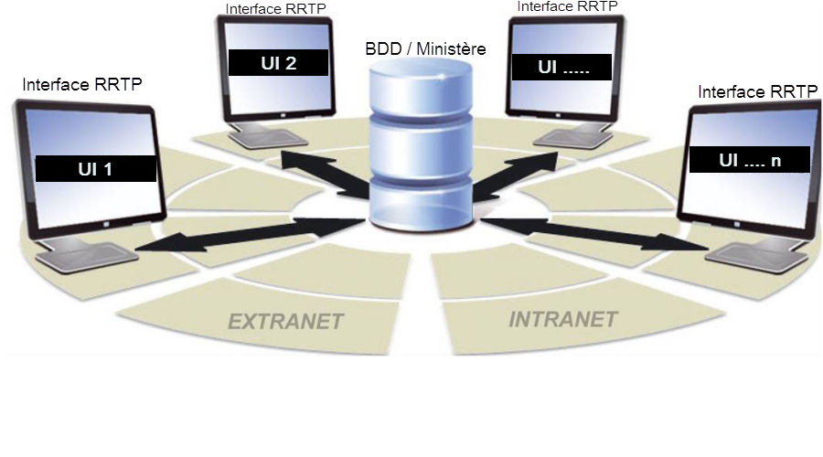
4/8➔ suite : Réalisation des enquêtes
5 entreprises ont participé à la réalisation du RRTP ;
Liste des produits chimiques ;
Estimation des émissions TELLURIQUES selon l’une des méthodes :
Mesure directe ;
Coefficient des émissions ;
Bilan de matière ;
autres méthodes.
Saisie des données dans le formulaire MEDPOL et la base de données
SONASID
C2M
SONASID
Atelas Botteling Compagnie
COELMA
Base de données du RRTP

Slide 9
Résultats des visites et Estimation des émissions
Atlas Bottling Company
Données générales sur l’entreprise | Raison sociale | SA
 | Localisation | Tanger
 | Latitude en degré | 35°45'49‘’
 | Longitude en degré | 5° 50'37''
 | Secteur d’activité | Embouteillage et commercialisation de boisson gazeuse
 | Matières premières | eau sucre +Concentré d'éléments secondaires
 | Nature de production | boisson gazeuse
 | Consommation en eau m3/j | 1078,115556
 | Production m3/mois | 2286,923
Emission tellurique (Fevrier 2014)
Paramètres | DBO | DCO | MES | MO | PT | NTK
 | en Kg/mois | en Kg/mois | en Kg/mois | en Kg/mois | en Kg/mois | en Kg/mois
Valeurs |  | 44,764 | 30,324 |  | 1,41512 | 3,4656

Slide 10
Etape 4 & 5 : Estimation de la pollution
Identification des sources de pollution pour chaque unité industrielle
Unités industrielles | Ville | Source d’émission | Eléments caractérisés
Conserverie des deux mers | Tanger | Au cours du processus de salinisation du poisson | NaCl, PT et NTK
Saveur de l'Océan | Tanger | Au cours du processus de salinisation du poisson | NaCl, PT et NTK
Atlas Botling | Tanger | Difficile à détecter | PT et NTK
Compagnie S,A Coelma | Tétouan | Lors du processus de production | Pb, Al, SO4, Zn, Hg, PT et NTK
SONASID | Nador | Lors du processus de laminage de l’acier | Hg, Al, Cn, Cd, Cu, Pb, Sn, Mn, Ni, Zn, Fe et NTK
SUCRAFORT | Nador | Lors du processus de transformation de la betterave | PT et NTK

Slide 11
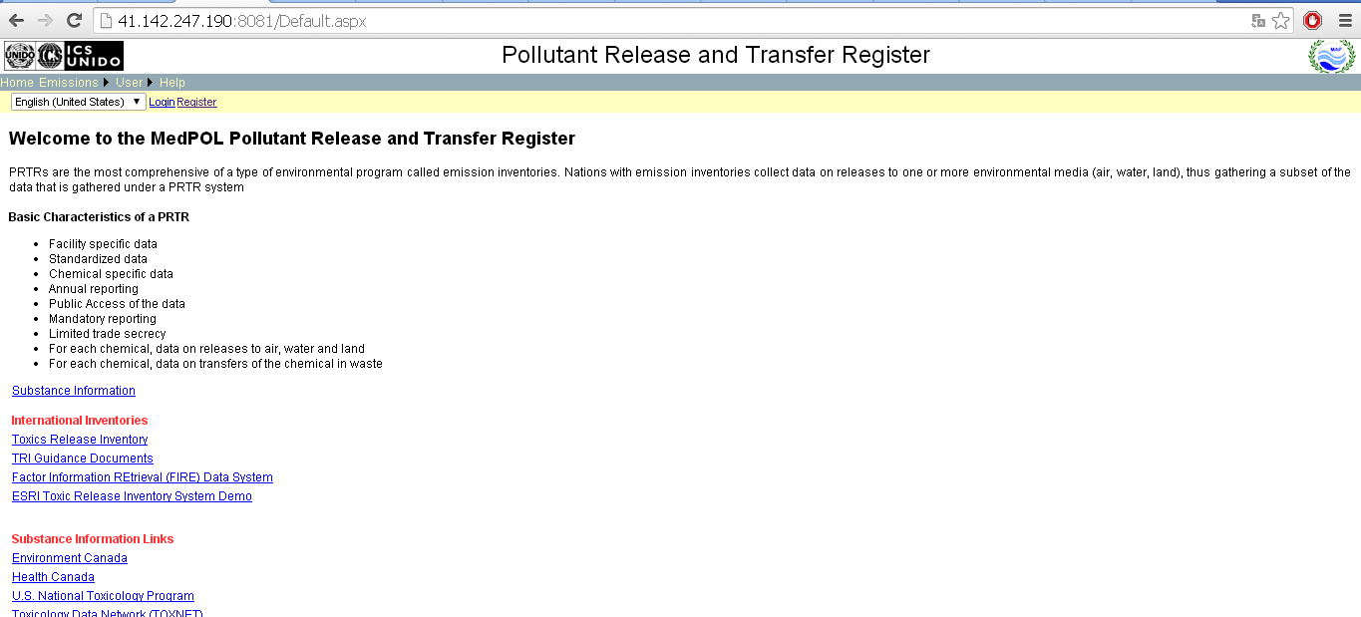
7/8➔ Intégration des données au niveau de la base de données RRTP
INSTALLATION DE LA BASE DE DONNÉE
http://41.142.247.190:8081/Default.aspx
Fréquence des rapports : Annuel

Slide 12
8/8➔ Déffıcultés rencontrées
Cadre légale :
Appiıcatıon des normes de rejets sectoriel ;
Promulgatıon de la loi sur le droit à l’information ;
Approche :
Volontariste ;
Pas d’exigence légale ;
Outils :
Formulaire MEDPOL long (5 pages) ;
Conception de base de données peu intuitive ;
Disponibilité des coefficients d’émissions pour les rejets liquides
Moyen humain à mobiliser :
Peu qualifier ;
Insuffisant ;
Dispersion de l’information entre plusieurs service
Nature de donnée sur les produits chimiques
Pertinence et ffiabilité de la donnée ;
Disponibilité.
Le temps alloue à la réalisation du RRTP

Slide 13
8/8➔ RRTP : Quels Enjeux
Avantages pour le gouvernement :
Qui émet ou transfère des matières potentiellement dangereuses dans les divers milieux de l’environnement ?
Quels polluants sont émis ou transférés ?
Quelle est la quantité émise ou transférée sur une période de temps déterminée ?
Dans quels milieux ces polluants sont-ils émis ou transférés et quelle est leur répartition quantitative dans l’air, l’eau ou le sol ?
Quelle est la répartition géographique des émissions ou des transferts de polluants ?
Avantages pour l’Industrie :
La mise en place d’un système de suivi tel que le RRTP permettra au industrielles de suivre de près les processus de production pour déterminer et quantifier la nature et les quantités de rejets et par conséquent c’est une opportunité pour revoir les procédés de production et les améliorés tel que :
L’utilisation de produits chimiques alternatifs ;
Amélioration des contrôles des produits chimiques utilisés ;
Amélioration de l’efficacité des équipements et des processus de production et réduction des émissions .

Slide 14
8/8➔ Recommandations
Renforcement des capacités des RH de l’administration concernée et des industriels;
Accompagnement technique pour la mise en œuvre d’une réglementation nationale sur le RRTP :
Evaluation de l’infrastructure nationale pour la mise en place d’un RRTP opérationnel,
Renforcement des capacités des acteurs concernés dans le domaine des analyses des contaminants, du traitement des données et de la gestion technique des projets.
Développement des opportunités d’échange d’expérience entre les pays participants au Programme d’Action pour la Méditerranée
Adaptation du formulaire du RRTP aux caractéristiques des petites et moyennes entreprise

Slide 15
Militons ensemble
pour une entreprise
méditerranéenne
écologique et citoyenne
MERCI

